Slide 1
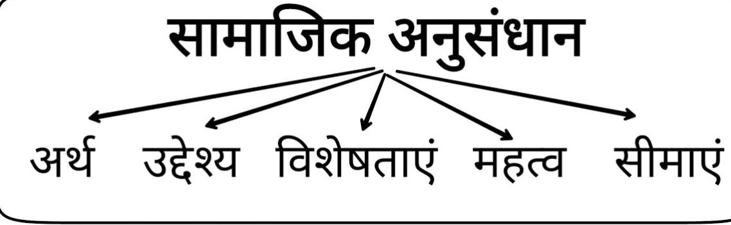
सामाजिक अनुसंधान की परिभाषाएं
श्रीमती पी. बी. यंग के अनुसार
जी.एम. फिशर के अनुसार
बोगार्ड्स के अनुसार
मोजर के अनुसार
व्हिटने के अनुसार

Slide 2

सामाजिक अनुसंधान के उद्देश्य
सैद्धांतिक या वैज्ञानिक उद्देश्य
क- ज्ञान में वृद्धि
ख-प्रकार्यात्मक संबंधों का ज्ञान प्राप्त करना
ग-स्वाभाविक नियमों को ढूंढ निकालना
घ-वैज्ञानिक अवधारणाओं का निर्माण

Slide 3

व्यावहारिक उद्देश्य
सामाजिक समस्याओं को सुलझाने में सहायता
सामाजिक संघर्षों की स्थिति को दूर करने में सहायक
सामाजिक योजनाओं को बनाने में सहायक
सामाजिक नियंत्रण एवं भविष्यवाणी

